Slide 1
最优化方法 Optimization
第四讲
对偶理论

Slide 2
窗含西岭千秋雪，
门泊东吴万里船。
-----(唐)杜甫
对偶是一种普遍现象

Slide 3
主要内容
对偶问题的形式—普遍存在
L P 对偶形式及定理
对偶问题经济解释

Slide 4
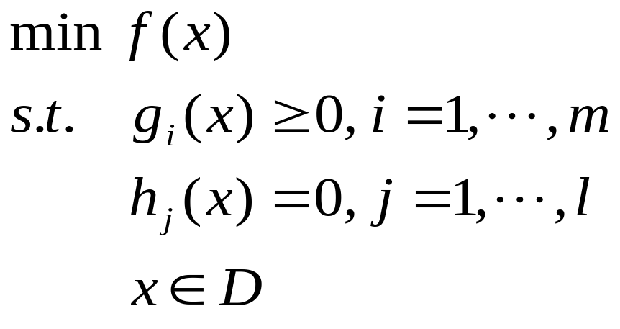
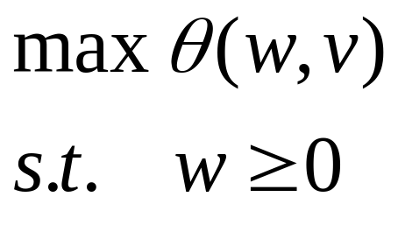
对偶及鞍点问题
Lagrange 对偶问题
(1)
集约束
定义(1)的对偶问题:
(2)

Slide 5
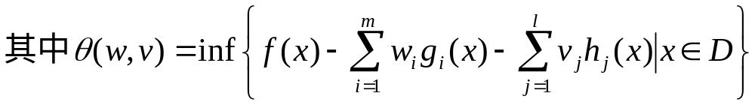
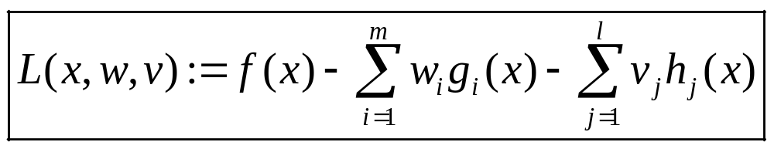
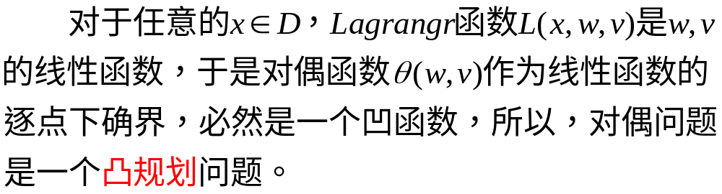
Lagrange函数

Slide 6
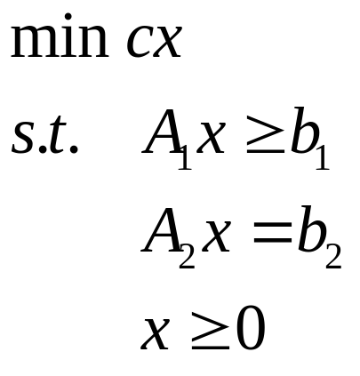
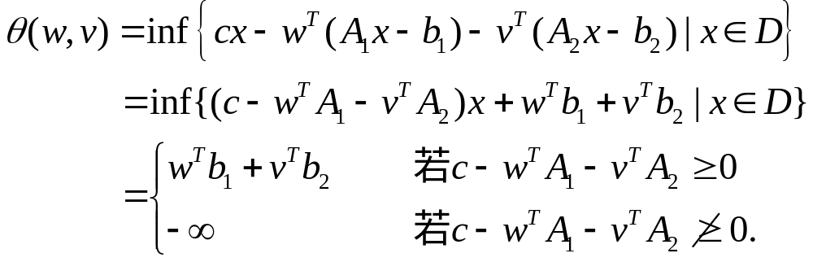
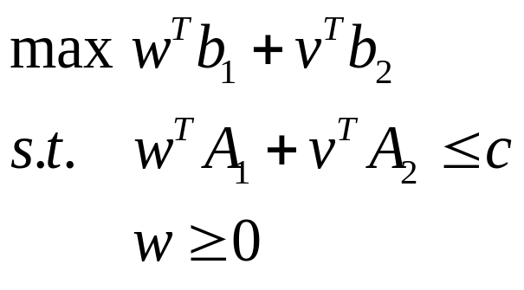
例：考虑线性规划问题
若取集合约束D={x|x≥0}，则该
线性规划问题的Lagrange函数为
线性规划的对偶问题为：

Slide 7
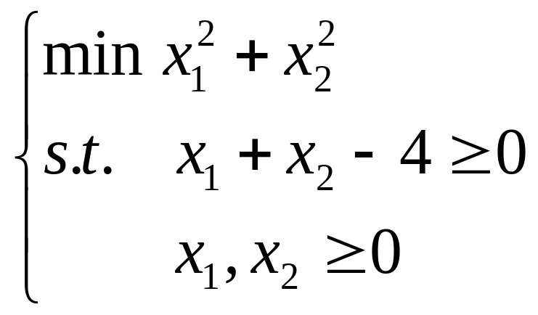
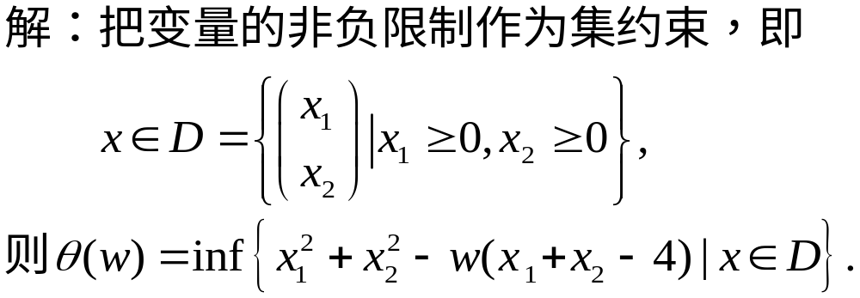
求下列非线性规划问题的对偶问题:

Slide 8
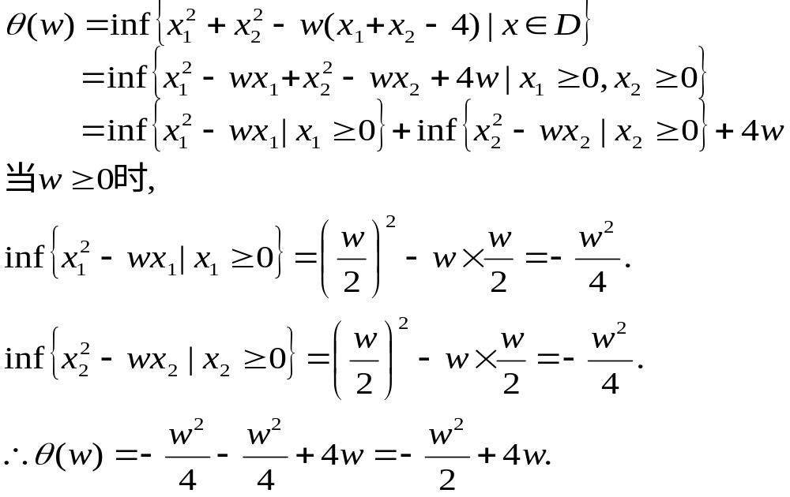
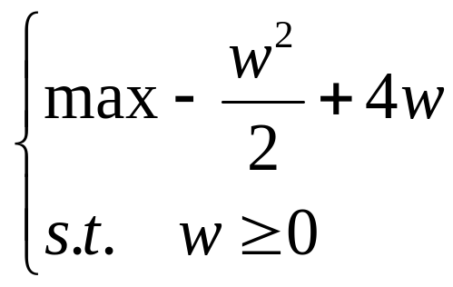
对偶问题为:

Slide 9
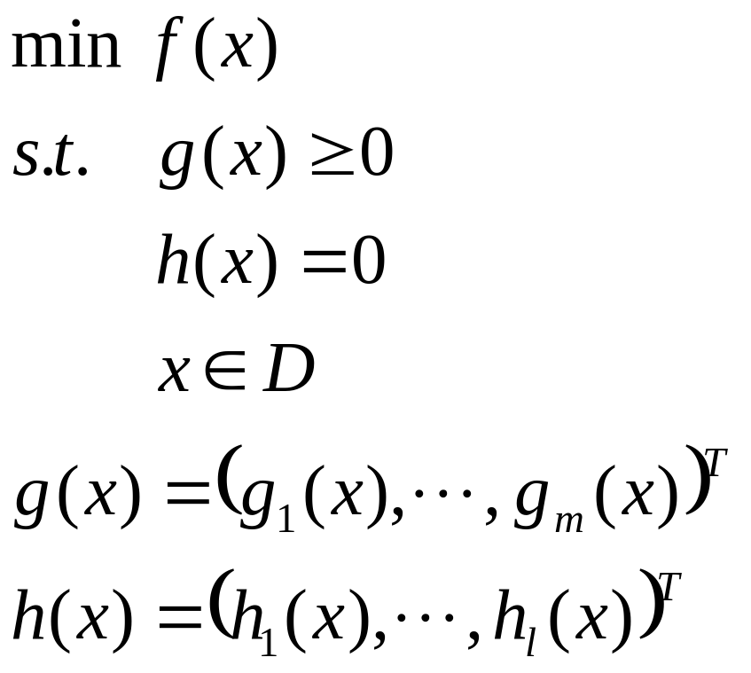

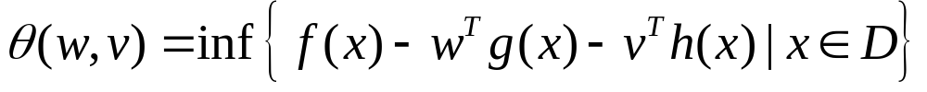
对偶定理

Slide 10
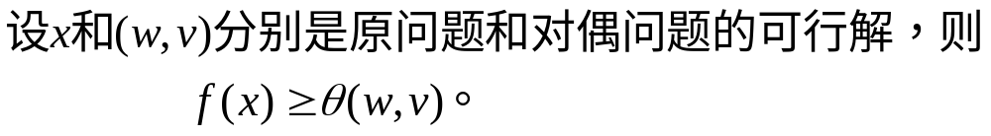
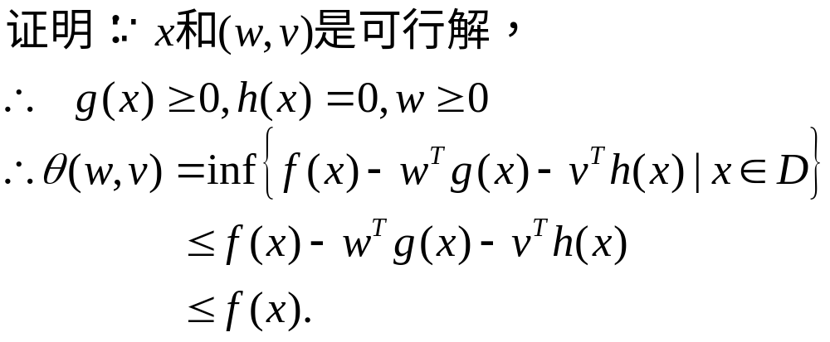
定理1(弱对偶定理)

Slide 11
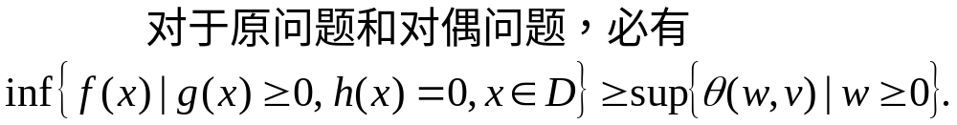
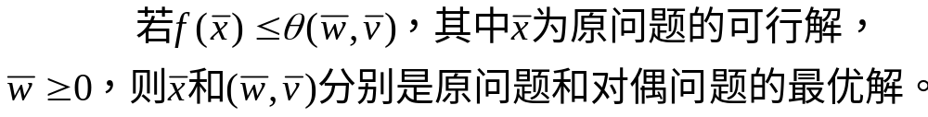
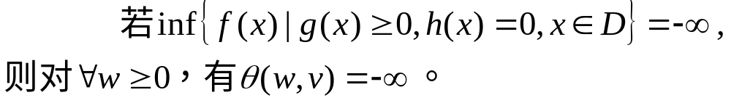
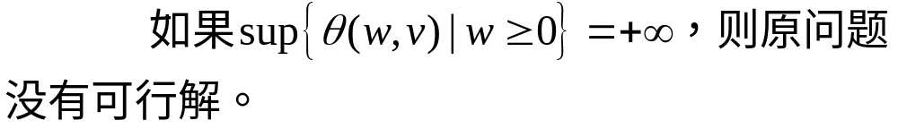
推论1:
推论2:
推论3:
推论4:

Slide 12
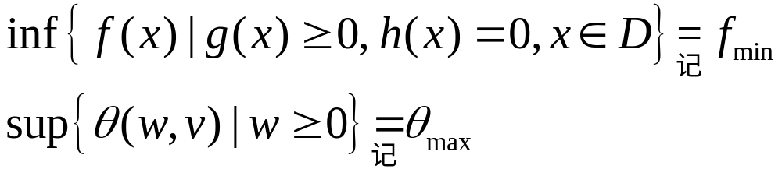
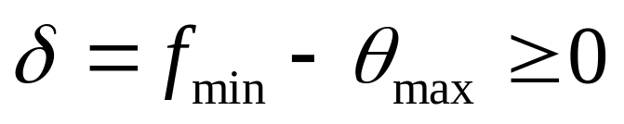
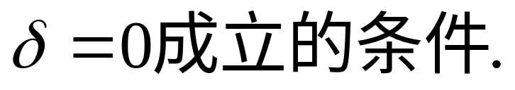
对偶间隙：
问题：

Slide 13
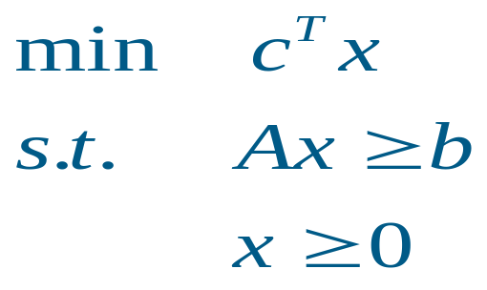
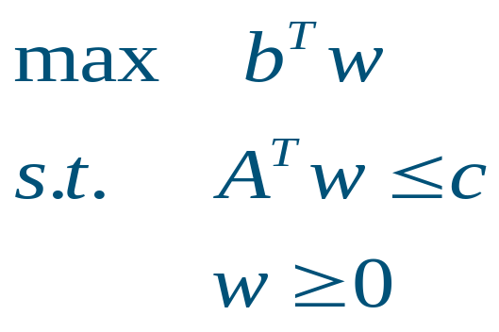
LP 对偶问题的表达
（1）对称LP问题的定义
(P)
（2）对称LP问题的对偶问题
(D)

Slide 14
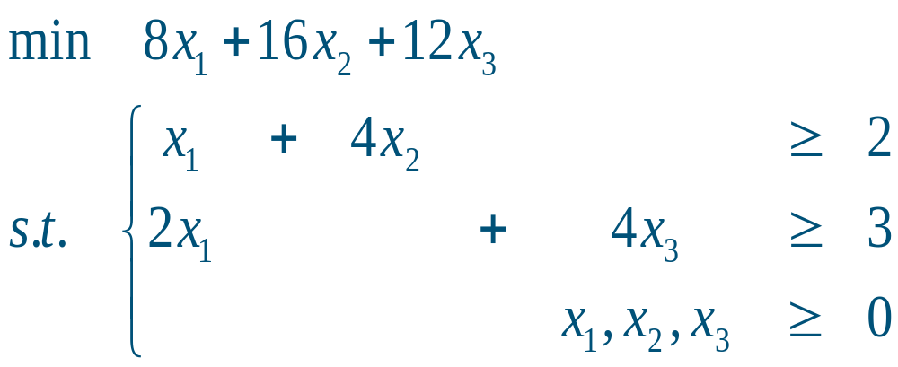
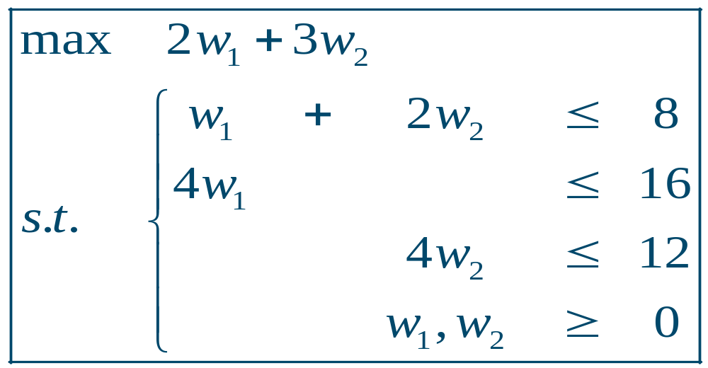
例：写出下列LP问题的对偶问题
对偶

Slide 15
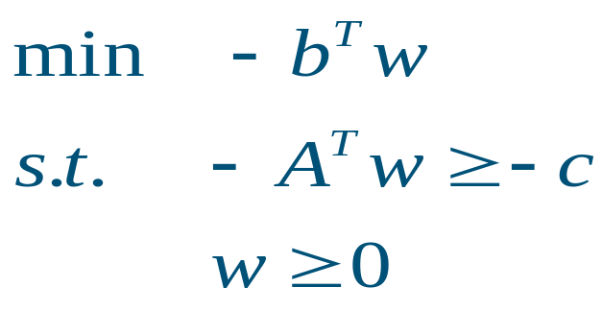
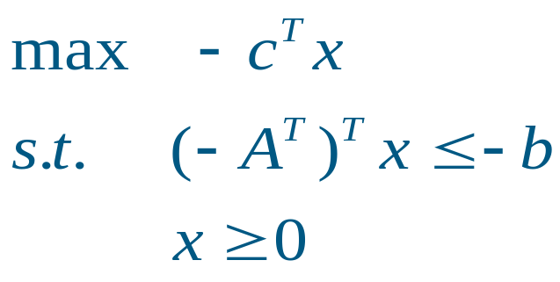

例：写出对偶问题(D)的对偶
(D)
变形
对偶
结论：对偶问题(D)的对偶
为原问题(P) 。
变形
(DD)

Slide 16
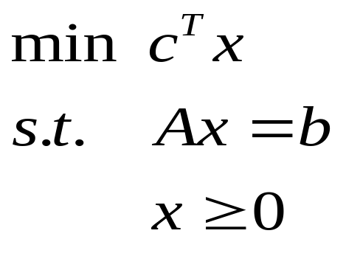
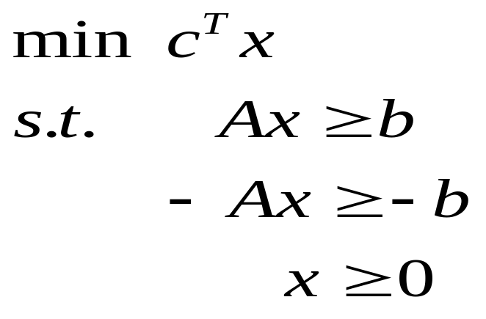
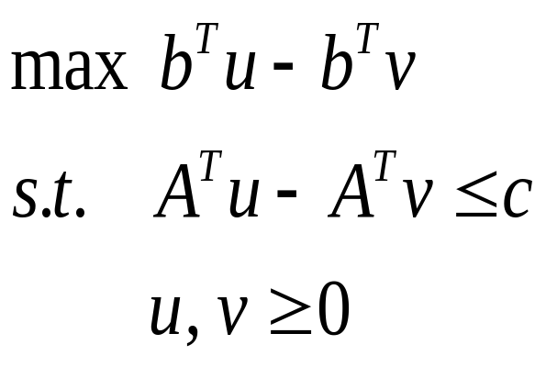
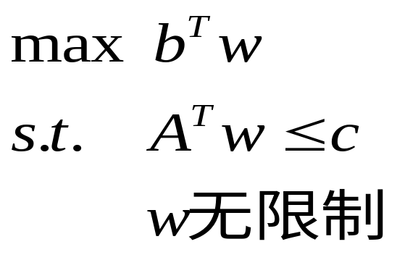
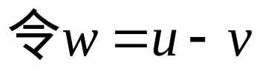
非对称形式的对偶
对称形式
(P)
对偶
(D)

Slide 17
例 min 5x₁+4x₂+3x₃
s.t. x₁+x₂+x₃=4
3x₁+2x₂+x₃ =5
x₁ ≥ 0, x₂ ≥0, x₃ ≥0
对偶问题为
max 4w₁+5w₂
s.t. w₁+3w₂≤5
w₁+2w₂ ≤ 4
w₁+w₂ ≤ 3

Slide 18
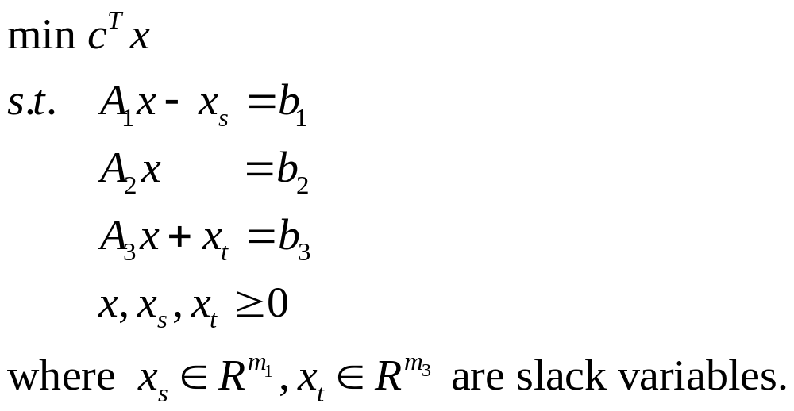
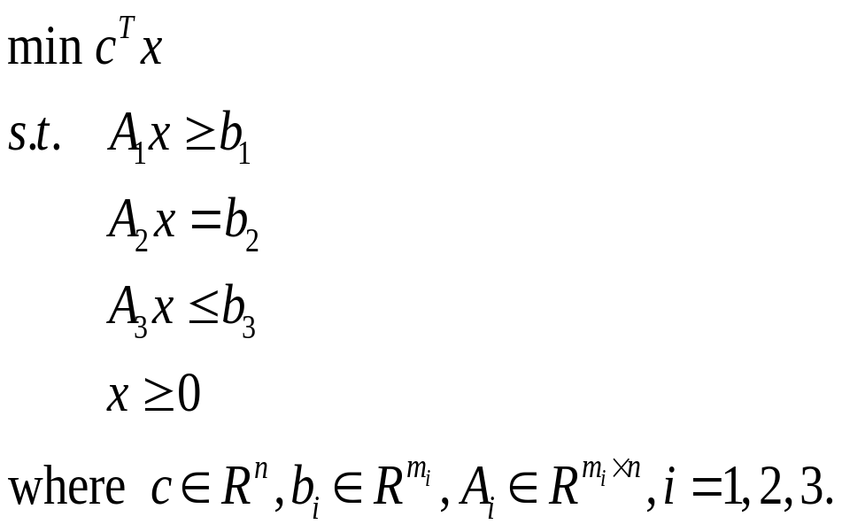
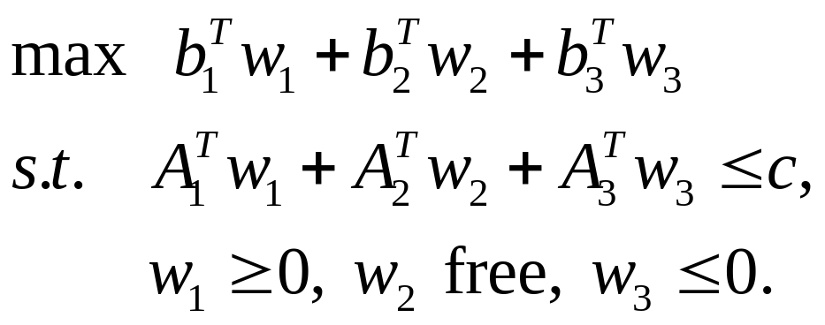
一般情形LP问题的对偶问题
标准形
对偶

Slide 19
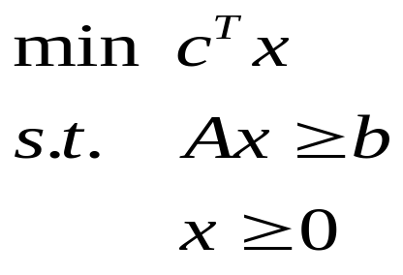
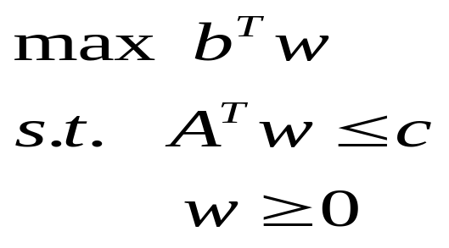
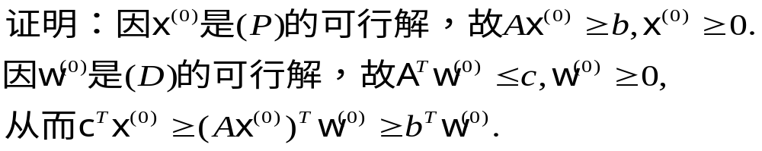
LP对偶问题的基本性质
原问题(P)
对偶问题(D)
定理1(弱对偶定理)

Slide 20
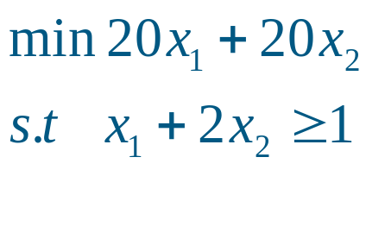
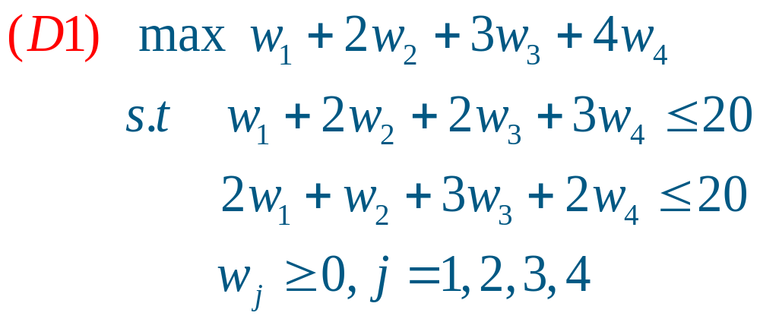

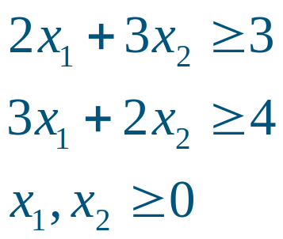
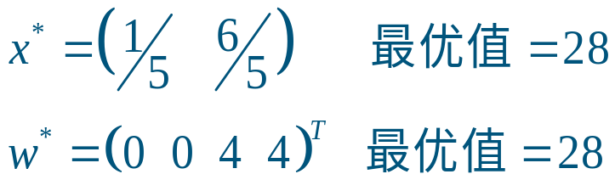
例：
(P1)
1）原问题(P1)一可行解 x=(1, 1)^{T}
目标值 =40
40是(D1)最优目标值的上界.
2）对偶问题(D1)一可行解 w=（1 1 1 1）
目标值 =10
10是(P1)最优目标值的下界.

Slide 21
推论1
若问题(P)或(D)有无界解，则其对偶问题(D)或(P)无可行解；
若问题(P)或(D)无可行解，则其对偶问题(D)或(P)或者无可行解,或者目标函数值趋于无穷。
推论2
极大化问题的任何一个可行解所对应的目标
函数值都是其对偶问题的目标函数值的下界。
推论3
极小化问题的任何一个可行解所对应的目标
函数值都是其对偶问题的目标函数值的上界。

Slide 22
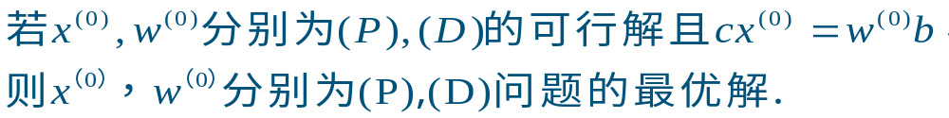
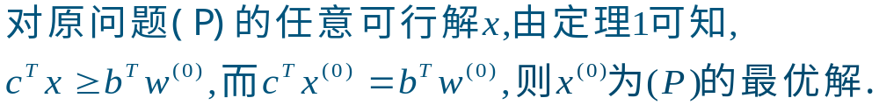

定理2(最优性准则)
证明：

Slide 23
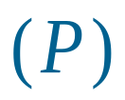
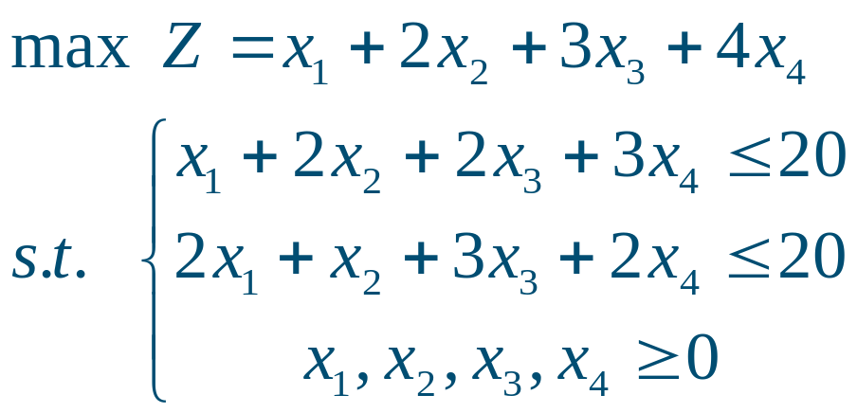
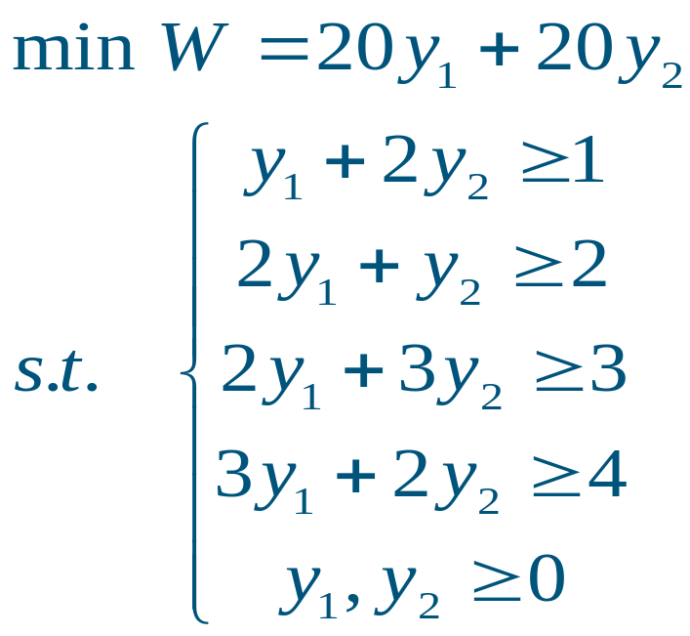
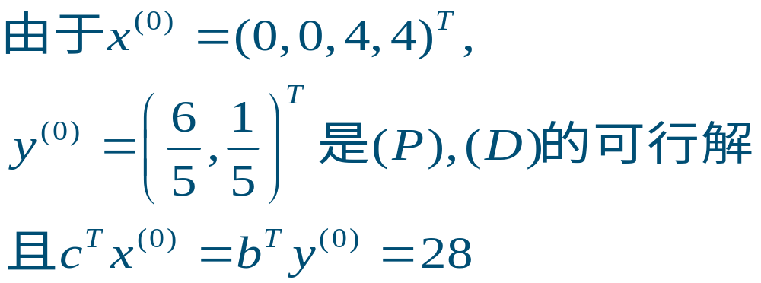

例

Slide 24

定理3(强对偶定理)
若(P),(D)均有可行解,则(P),(D)均有最优解,且(P),(D)的最优目标函数值相等.
证明：因为(P),(D)均有可行解,由推论2,推论3知,(P)的目标函数值在其可行域内有下界, (D)的目标函数值在其可行域内有上界, 故则(P),(D)均有最优解.
引入剩余变量，把(P)化为标准形:

Slide 25





Slide 26


x₂
l₁
l₂
（无可行解）
x₁
w₂
l₁
l₂
（无可行解）
w₁

Slide 27


x₂
l₂
l₁
z
（无界解）
x₁
y₂
l₁
l₂
（无可行解）
y₁

Slide 28













定理4（互补松驰定理）

Slide 29


Slide 30

定理4’：互补松驰定理(非对称形式）

Slide 31





例: 考虑下面问题

Slide 32










解:
Notes:
好

Slide 33



对偶问题的经济学解释：影子价格(自学)
1、定义
2、含义
考虑在最优解处,右端项b_{i}的微小变动对目标函数值的影响.

Slide 34
若把原问题的约束条件看成是广义的资源约束,则右端项的值表示每种资源的可用量.
对偶解的经济含义:资源的单位改变量引起目标函数值的增加量.
通常称对偶解为影子价格.
影子价格的大小客观地反映了资源在系统内的稀缺程度.资源的影子价格越高,说明资源在系统内越稀缺,而增加该资源的供应量对系统目标函数值贡献越大.

Slide 35
木门 木窗
木工 4小时 3小时 120小时/日
油漆工 2小时 1小时 50小时/日
收入 56 30
解：设该车间每日安排 x₁ x₂ x₃ x₄
生产木门x₁扇，木窗x₂ x₃ 4 3 1 0 120
max z=56 x₁ +30 x₂ x₄ 2 1 0 1 50
s.t. 4 x₁ +3 x₂≤120 -56 -30 0 0 0
2 x₁ + x₂ ≤50 x₃ 0 1 1 -2 20
x₁ x₂ ≥0 x₁ 1 1/2 0 1/2 25
0 -2 0 28 1400
x₂ 0 1 1 -2 20
x₁ 0 0 -1/2 -1/2 15
0 0 2 24 1440
对偶问题的解为:
w*=(2, 24)

Slide 36
3、影子价格的作用
（1）告诉管理者增加何种资源对企业更有利
（2）告诉管理者花多大代价购买进资源或卖出资源是合适的
（3）为新产品定价提供依据

